Slide 1
3.1 树的基本概念
[割边] 图 G=(V,E) 中，e∈E。设 G′=(V, E−{e})，若 G′ 的连通分支数目比 G 多1，则称 e 为 G 的一条割边。
[定理3-1-1] 上述 e、G 中，e 是 G 的一条割边当且仅当e 不属于 G 中任何回路。
[树] 连通图 G=(V,E)，若 G 中不含任何回路，则称 G 为树。|V|=1 时称之为平凡树。

Slide 2
3.1 树的基本概念
[定理3-1-2] T=(V, E) 是结点数 n=|V| ≥1 的树，则下述命题等价：
  T 是无回路的连通图；
  T 是连通的，且有 n−1条边；
  T 有 n−1条边，且 T 中无回路；
  T 是连通的，且 T 中的每一条边都是割边；
  T 的任意两点间有且只有唯一的通路；
  T 中无回路，但若在 T 的任一对不相邻的顶点之间增加一条边，则构成T中的唯一回路。

Slide 3
3.1 树的基本概念
[证明] （循环证明）
⇒(2) T是无回路的连通图，则每从T中去掉一条边，余下的图的连通分支数目恰增加1。去掉 n−1条边后，连通分支数目为 n，此时余图为零图。即原图 T 有 n−1条边。
(2) ⇒(3) 欲证明有 n−1条边的连通图 T 中无回路。对 n 作归纳。
(a) n =2 时，显然T中无回路，命题成立。

Slide 4
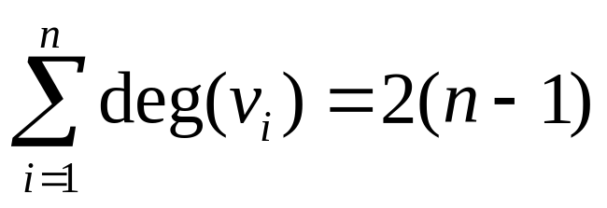
3.1 树的基本概念
(b) 设 n =k 时，命题成立，即此时 T 中无回路。
(c) 当 n =k+1 时，由定理2.1，有
(b) 设 n =k 时，命题成立，即此时 T 中无回路。
(c) 当 n =k+1 时，由定理2.1，有
由连通性，deg(v_{i})>0, i=1..n。故必有 deg(v_{k})=1。从 T 中去掉结点 v_{k} 及其唯一的关联边 e_{j}，得到图 T′，易见 T′ 满足归纳假设，即 T′ 中无回路。将上述去掉的结点 v_{k} 及其关联边 e_{j} 加回 T′，得到图 T 仍然没有回路，故此时命题成立。
综上，由归纳原理，命题成立。
由连通性，deg(v_{i})>0, i=1..n。故必有 deg(v_{k})=1。从 T 中去掉结点 v_{k} 及其唯一的关联边 e_{j}，得到图 T′，易见 T′ 满足归纳假设，即 T′ 中无回路。将上述去掉的结点 v_{k} 及其关联边 e_{j} 加回 T′，得到图 T 仍然没有回路，故此时命题成立。
综上，由归纳原理，命题成立。

Slide 5
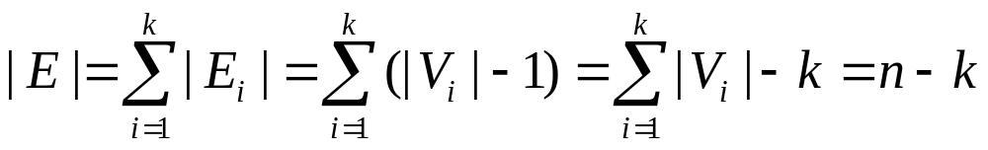
3.1 树的基本概念
(3) ⇒(4) T 中无回路，由割边定义知 T 中的每条边都是割边。下面证明 T 的连通性。设 T 的连通分支数目为 k，连通分支记为 T₁, T₂, … , T_{k}。记 T_{i}=(V_{i} ,E_{i})，由条件，其中的每个连通分支均无回路。再由 (1)⇒(2) 过程，有 |V_{i}|-1条边，i=1..k。故
由条件，|E|=n-1，故 k=1，即 T 是连通的。

Slide 6
3.1 树的基本概念
(4) ⇒(5) 若 T 中有两个点，它们之间存在两条不同的通路。由定理2.2，在 T 中存在一条回路，则此回路中的边都不是割边，与条件矛盾。
(5) ⇒(6) (a) 若 T 中有回路，则回路上任两个不同的结点之间至少存在两条不同的通路，与条件矛盾。
(b) 在 T 中任两个不相邻的结点 u, v 之间增加一条边 e=(u, v)，加上 u, v 原有的在 T 中的通路，可以构成包含 e 的一条回路。该回路的存在是唯一的，否则去掉 e 后得到的 T 中有回路，与(a)矛盾。

Slide 7
3.1 树的基本概念
(6) ⇒(1) 只需证明T的连通性。在 T 中任两个不相邻的结点 u, v 之间增加一条边 e=(u, v)，可以构成包含 e 的一条回路。则 u, v 之间存在除 e 外的其他通路，即 u, v 在 T 中连通。由 u, v 的任意性可知，T 是连通的。

Slide 8
3.1 树的基本概念
[定理3-1-2] 内容也可作为树的等价定义。
[推论1] 任一非平凡树至少有两个结点的度为1。
[证明] 由下式直接得到结果。
[最小连通] 从连通图 G 中去除任意一边即破坏了 G 的连通性时，称 G 是最小连通的。
[推论2] G 是一棵树当且仅当 G 是最小连通的。

Slide 9
3.1 树的基本概念
[生成树] 图 G=(V, E)，若 G 的一个生成子图是一棵树，则称之为 G 的一棵生成树（记为T）。G 中在T 中的边称为（关于 T 的）树枝，G 中不在 T 中的边称为（关于T的）弦。G 中的所有结点和弦构成的子图称为（关于 T 的）余树。
余树不一定是树。

Slide 10
3.1 树的基本概念
[定理3-1-3] 任何连通图至少有一棵生成树。
[证明] 破圈法构造。
[推论1] 设 G=(V, E) 连通，则 |E|≥|V|−1 。

Slide 11
3.1 树的基本概念
[讨论1] 设连通图 G =(V, E)，T =(V, E(T)) 和 T‘ =(V, E(T’)) 是 G 的两棵不同生成树且 e∈E(T)−E(T‘)，则存在一条边 e’∈E(T‘)−E(T)，使得 T−e+e’ 和 T‘−e’+e 都是 G 的生成树。
[讨论2] 设图 G =(V, E)，定义 δ(G)=min{deg(v), v ∈V}为 G 的最小度（ 类似可以定义 Δ(G)=max{deg(v), v ∈V}为 G 的最大度）。若 G 是简单图，δ(G) ≥ k，T 是一棵含 k 条边的树，则在 G 中存在与 T 同构的子图。（提示：对 k 作归纳。）

Slide 12
3.2 关联矩阵
[关联矩阵] G=(V, A) 中，设 V={v₁,v₂,…,v_{n}}，
A={a₁, a₂,…, a_{m}}，令 B=(b_{ij})_{n×m}，其中
1 a_{j}=<v_{i},v_{k}>∈A
b_{ij}= −1 a_{j}=<v_{k},v_{i}>∈A
0 其它
称 B 为 G 的关联矩阵。

Slide 13
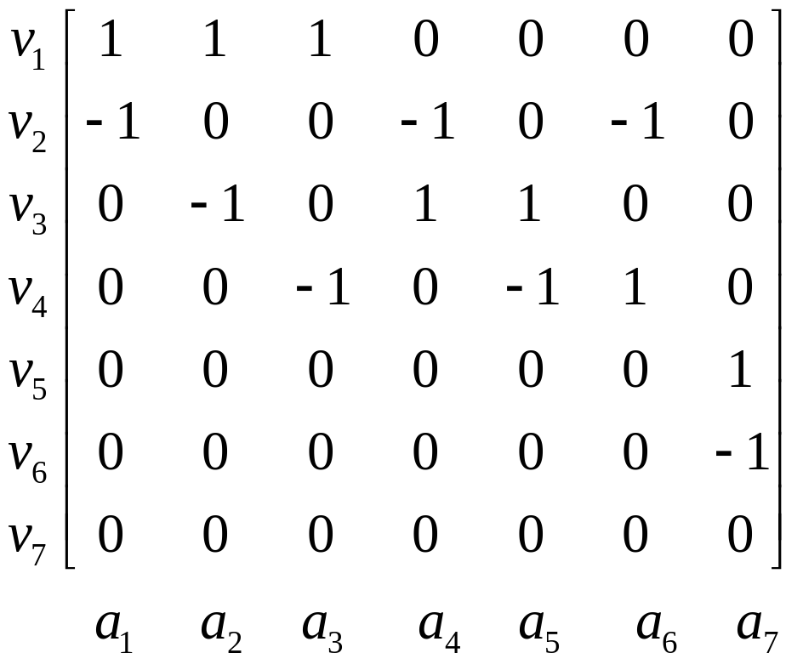
3.2 关联矩阵
[例]
v₅
v₁
v₇
a₇
a₁
a₂
a₃
a₄
a₅
v₃
v₆
v₂
a₆
v₄

Slide 14
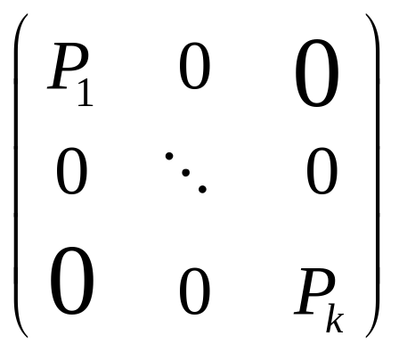
3.2 关联矩阵
[关联矩阵的特征]
  每列有两个非零元+1、−1；
  孤立点对应的行为0向量；
  非连通图的结点和弧经适当排列，可得到为对角分块阵的关联矩阵。

Slide 15
3.2 关联矩阵
[定理3-2-1] 连通图 G=(V, A)的关联矩阵 B 的秩
r(B)<|V|。
[证明] B 的 |V| 个行向量之和为0，故 r(B)<|V| 。

Slide 16
3.2 关联矩阵
[定理3-2-2] 图 G=(V, A) 的关联矩阵 B 中任一子式的值为 0、+1或-1。
[证明] 设 B_{k} 为 B 中任一 k 阶方阵，k ≤ min(|V|, |A|) 。
初始化 i=k。
① 若 B_{i} 中任一列都含有+1和-1，则 B_{i} 不满秩，det(B_{i})=0，计算结束，此时 det(B_{k}) =0；
② 否则，B_{i} 中有某一列只含一个+1或-1，按此列作展开，得到一个降一阶子式 det(B_{i-1})，且det(B_{i})=det(B_{i-1}) 或 det(B_{i})=-det(B_{i-1})；

Slide 17
3.2 关联矩阵
[证明] (续)
③ 令i=i-1，若 i >2 转 ① ；否则计算结束，此时
det(B_{k}) = det(B₂) 或 det(B_{k}) = -det(B₂) ，易知 B₂的值只能为0、+1或-1。

Slide 18
3.2 关联矩阵
[定理3-2-3] 连通图 G=(V,A)的关联矩阵 B 的秩
r(B)=n-1，n=|V|。
[证明] 先证明 r(B) ≥ n-1。反证：若 r(B)<n-1，则在 B中有 n-1个行向量线性相关，不妨设此线性相关向量组为 V₁, V₂, … , V_{n-1}。
即存在不全为0的 k_{i}， 1≤ i ≤ n-1，使得
k₁V₁+ k₂V₂+… + k_{n-1}V_{n-1} = 0
不妨设 k_{j}≠0 (1≤ j ≤ l ≤ n-1 )，k_{s}=0 (l <s≤ n-1), 则有： k₁V₁+ k₂V₂+… + k_{l}V_{l} = 0

Slide 19
3.2 关联矩阵
（续）若设 V_{j} =(a_{j1}, a_{j2}, …, a_{jm})，(m=|A|, 1≤ j ≤ l)，考察 m 维向量 k₁V₁+ k₂V₂+… + k_{l}V_{l} 的第 p 维分量
k₁a_{1p} + k₂a_{2p} +… + k_{l} a_{lp} = 0， 1≤ p ≤ m
注意到 k_{j}≠0 (1≤ j ≤ l)，而 B 中每列只含一个+1元和一个-1元，其它都是0元。欲使上式成立，a_{1p} , a_{2p} , … a_{lp} 中必须同含一个+1和一个-1元，或只含0元。例如，假如其中只含一个+1元 a_{t,p}，1≤t≤l，则有：
k₁⋅0+ k₂⋅0+…+ k_{t-1}⋅0+k_{t}⋅1+k_{t+1}⋅0+…+k_{l}⋅0 = 0
得到 k_{t} = 0，1≤t≤l，矛盾。

Slide 20
3.2 关联矩阵
（续）对 (V₁,V₂,..,V_{l})^{T} 作适当列交换，得右式：
（续）对 (V₁,V₂,..,V_{l})^{T} 作适当列交换，得右式：
V₁
V₂
:
V_{l}
V₁
V₂
:
V_{l}
A₁ 0
A₁ 0
其中 A₁ 式每列同含+1和-1。故原关联矩阵 B 经过上述列交换可得分块矩阵如右图所示，其中 l≤n-1。此时 G 非连通，矛盾。
故 r(B) ≥ n-1
又由[定理3-2-1]，r(B) <n
所以 r(B)=n-1
其中 A₁ 式每列同含+1和-1。故原关联矩阵 B 经过上述列交换可得分块矩阵如右图所示，其中 l≤n-1。此时 G 非连通，矛盾。
故 r(B) ≥ n-1
又由[定理3-2-1]，r(B) <n
所以 r(B)=n-1
V₁
:
V_{l}
V_{l+1}
:
V_{n}
V₁
:
V_{l}
V_{l+1}
:
V_{n}
A₁ 0
0 B₁
A₁ 0
0 B₁

Slide 21
3.2 关联矩阵
[基本关联矩阵] 连通图 G=(V, A)，V=(v₁,v₂,..,v_{n})，|A|=m，从 G 的关联矩阵 B_{n×m}中去掉与结点 v_{k}∈V 对应的一行，得到一个 (n-1)×m 的矩阵 B_{k}，称为对应于结点 v_{k} 的基本关联矩阵。
[定理3-2-4] 若 B_{k} 是连通图 G=(V, A)的基本关联矩阵，C= {a₁, a₂, …, a_{l}}（a_{i}∈A, i=1…l, l≤m =|A| ）构成 G 中的某条回路，则 C 的各边对应的 B_{k} 的各列向量线性相关。
[证明] （下页）

Slide 22
3.2 关联矩阵
[证明] 设关联矩阵 B 和 B_{k} 中与 C 各边对应的列向量分别构成矩阵 D_{n×l} 、D_{k (n−1)×l} 。由于 C 最多经过 l 个结点，故 D 中最多有 l 个非0行向量。经过适当重排行序后得到 D 和相应的 D_{k} 形如：
D₁
0
D_{1k}
0
l 行
n-l 行
l_{k} 行
n-1-l_{k} 行
D=
D_{k}=
l
l

Slide 23
3.2 关联矩阵
① 若 C 不经过 v_{k}，则从 B 生成 B_{k} 时从 D 中划去的是全0 (不在 D₁ 中) 的行向量，l_{k}=l，D_{1k}=D₁ ，即D_{1k} 每列都含+1和-1。故 D_{1k} 不满秩，或
r(D_{1k})< l
② 若 C 经过v_{k}，则从 B 生成 B_{k} 时从 D 中划去了 D₁中的一行，此时 l_{k}=l -1，即 D_{1k}中最多有l -1个非0行向量，故 r(D_{1k})≤ l -1 ，或 r(D_{1k}) < l 。
综上，r(D_{1k}) < l ，即 D_{1k} 中的列向量线性相关，故D_{k} 中的列向量也线性相关，定理得证。

Slide 24
3.2 关联矩阵
[定理3-2-4] 揭示了图的回路与基本关联矩阵之间存在着内在联系。

Slide 25
3.2 关联矩阵
[定理3-2-5] 连通图 G=(V, A)，n=|V|，其基本关联矩阵 B_{k} 的任一 (n-1) 阶子式非零的充要条件是：该子式各列对应的图 G 的弧构成 G 的一棵生成树。
[证明]
⇒ 必要性：结合[定理3-2-4]：若此 n-1条弧中存在回路（该回路有可能只由其中的若干条弧构成），则该回路对应于 B_{k} 中相应的列向量线性相关，此n-1条弧对应于 B_{k} 中相应的列向量也线性相关，该 (n-1) 阶子式为零，矛盾。

Slide 26
3.2 关联矩阵
⇐ 充分性：编号法。将该子式各列对应的弧构成的生成树画成以 v_{k} 为根的一棵树如图。
v_{k}
a₁₁
a_{1b1}
v₁₁
v_{1b1}
…
a₂₁
a_{2b2}
v₂₁
v_{2b2}
……
v_{l1}
v_{l bl}
…………

Slide 27
3.2 关联矩阵
编号规则：
  分层结构以 v_{k} 为根，连接上下层的弧可以是向上弧或向下弧；
  共有 l 层。第 i 层的结点编号为 v_{i1}~ v_{ibi}，根为第0层，b_{i}为第 i 层结点数；
  结点数目为 n = 1+ b₁ + b₂ + … + b_{l} ；
  除 v_{k} 外的任一结点 v_{ij} 都有唯一的上紧邻关联弧，记为a_{ij} ，i=1 .. l ，j = 1 .. b_{i}
  弧的数目为 n−1。
按照上述编号规则给原图G的顶点和边重新编号，则其关联矩阵对应于这棵生成树的列向量构成矩阵：

Slide 28
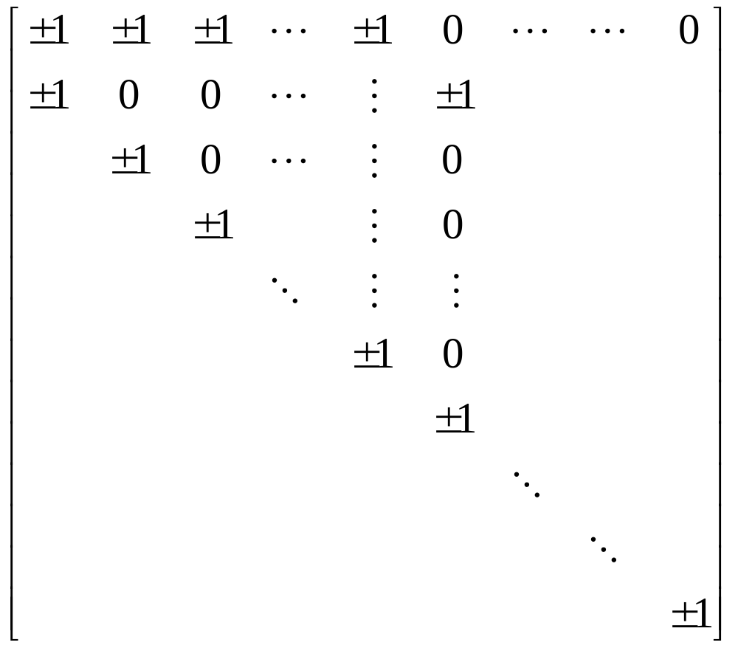
3.2 关联矩阵

Slide 29
3.2 关联矩阵
去掉第1行，得到定理所述的子式为上三角型：
±1
U
±1
≠0
0
……
±1
其行列式的值非0。

Slide 30
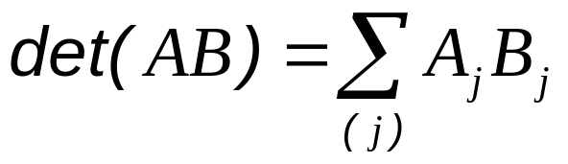
3.3 生成树的数目
[定理3-3-1] (Binet-Cauchy) 已知A=(a_{ij})_{m×n}，B=(b_{ij})_{n×m} ，且 m≤n，则：
其中，A_{j} 是从 A 中取第 j₁, j₂ …j_{m} (1≤ j₁ ≤ j₂ ≤ … ≤ j_{m} ≤n ) 列组成的行列式， B_{j} 是从 B 中取第 j₁, j₂ …j_{m} 行组成的行列式，∑ 是对所有满足 1 ≤ j₁ ≤ j₂ ≤ … ≤ j_{m} ≤n 的排列（ j₁, j , …, j_{m} ）求和。
[证明] （略）

Slide 31
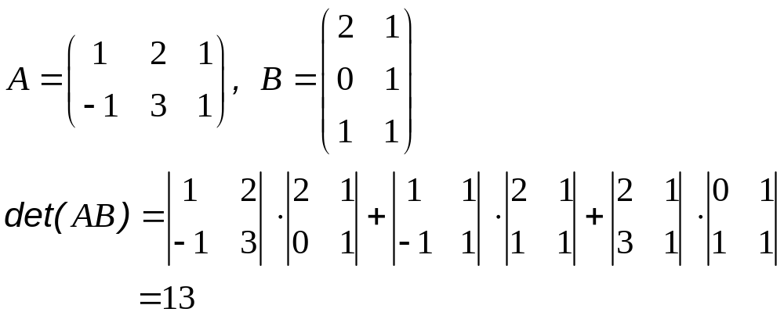
3.3 生成树的数目
[例]

Slide 32
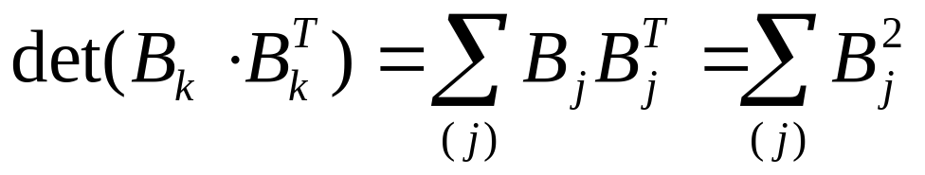
3.3 生成树的数目
[定理3-3-2] 设连通图 G=(V, A)，n=|V|，其基本关联矩阵 B_{k}，则 G 的生成树的数目为 det(B_{k} ⋅ B_{k}^{T})
[证明] 由 Binet-Cauchy 定理有：
其中 B_{j} 为 B_{k} 的某 (n-1) 阶子式。由[定理3-2-5]，当且仅当 B_{j} 各列对应的弧构成一棵生成树时， B_{j} ≠0；又由[定理3-2-2]，此时 B_{j}²=1。而 ( j ) 是在图 G 中任取 n−1 条边的所有可能性。故。

Slide 33
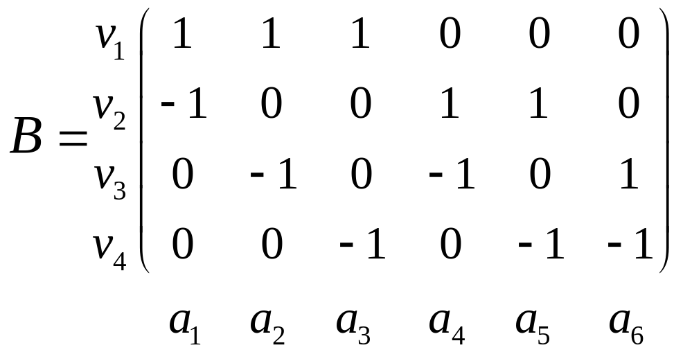
3.3 生成树的数目
[例]
v₁
a₂
a₁
a₃
v₂
a₄
a₅
v₃
a₆
v₄
关联矩阵

Slide 34
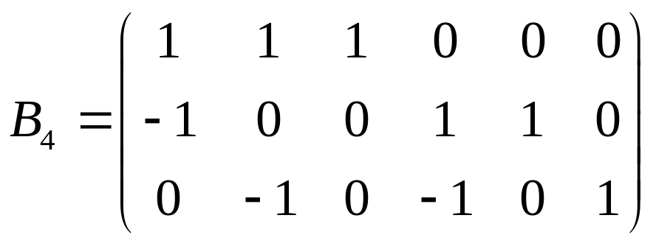
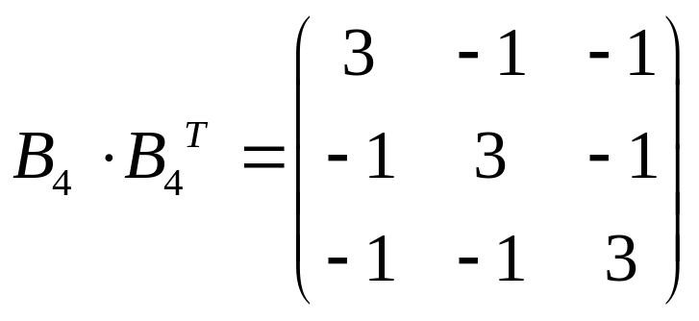
3.3 生成树的数目
取：
则：
由定理3-3-2，图的生成数的数目是：
det(B₄ ⋅ B₄^{T}) = 16

Slide 35
3.3 生成树的数目
讨论：无向连通图的生成树数目。为无向连通图的每一条边任意定义一个方向，得到一个有向连通图并应用[定理3-3-2]，得到的生成树数目就是相应的无向连通图的生成树数目。

Slide 36
3.3 生成树的数目
[算法] 求连通图所有生成树的清单。
设连通图 G=(V, A)，n=|V|，m=|A|，并设
A={a₁, a₂ , …, a_{m}}。
对 B_{k} = (b_{ij}) _{(n-1)×m}
令 B_{k}^{e} = (b_{ij}^{e})_{(n-1)×m}
其中 b_{ij}^{e} =b_{ij} ⋅ a_{j} (整数系数 ⋅ 结点标志符)
则 det(B_{k}^{e} ⋅ B_{k}^{T}) 给出所有生成树的清单。

Slide 37
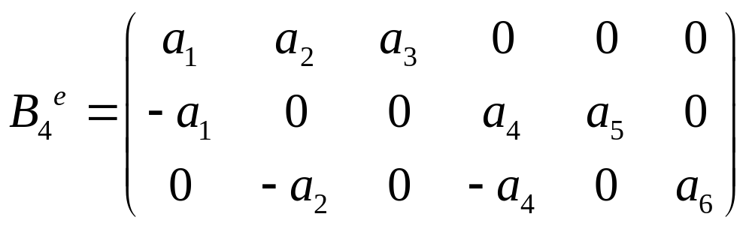
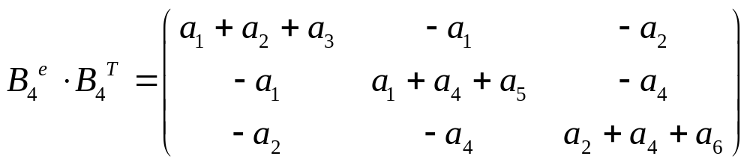
3.3 生成树的数目
上例中取：
则：

Slide 38
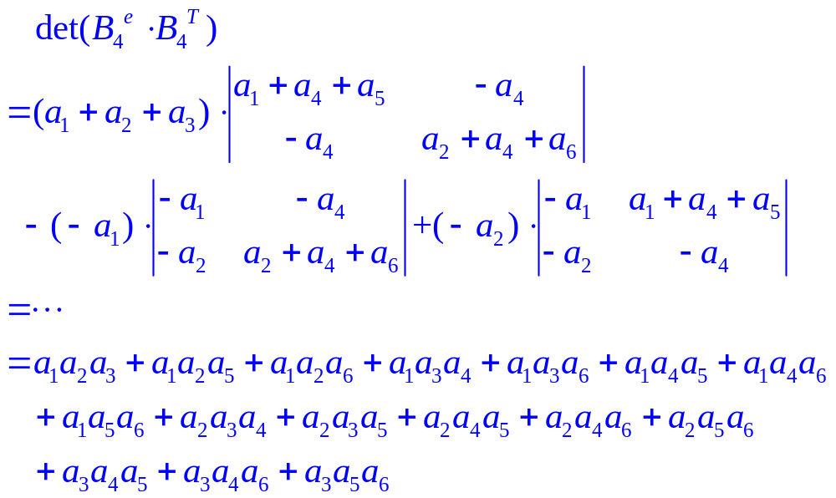
3.3 生成树的数目
作行列式展开得：
共 16 棵生成树。

Slide 39
3.4 有向树
[有向树] 一个弱连通有向图，若去掉方向后得到一棵树，则称此有向图为一棵有向树，记为 T。
[外向树] 一棵有向树 T，若其中有且仅有一个结点 v₀的负度为0，其余结点的负度为1，则称 T 是一棵以 v₀ 为始点的外向树，或叫以 v₀为根的有根树(或根树)。其中正度为0的结点称为有根树的叶子。
[定义] 对有向树 T=(V, A)，若 u ,v∈V且 <u ,v> ∈ A，则称 u 为 v 的父亲，v 为 u 的儿子。若从 u 到 v 存在有向道路，则称 u 是 v 的祖先，v 是 u 的后代 (子孙)。

Slide 40
3.4 有向树
[树的高度] 设有根树 T=(V, A)，v₀ 为树根。定义 u∈V 的深度是从 v₀ 开始到达 u 的有向路的长度，T 的高度是从 v 到 T 的叶子的最长路的长度。
根结点深度为0，称为第0层；
深度同为 i 的结点构成树的第 i 层；
具有最大深度的结点的深度称为树的深度（或高度）。

Slide 41
3.4 有向树
[有序树] 将根树的每个结点的所有儿子按次序排列，称这样的根树为有根有序树。
有序树 Ｔ的每个结点的出度小于或等于 m 时，称Ｔ为 m 元有序树。
有序树 T 的每个结点的出度只为0或 m 时，称 T 为 m元正则有序树。

Slide 42
3.4 有向树
[例] 语法树
The big elephant ate the peanut
<句子>
<主语>
<谓语>
<冠>
<形>
<名>
<动>
<宾>
The
big
elephant
ate
<冠>
<名>
the
peanut

Slide 43
3.4 有向树
[例] 判定树：有8个硬币，已知其中有7个真币，一个假币。假币的重量与真币不同。请使用一个天平判定哪个是假币。

Slide 44
3.4 有向树
a+b+c Δ d+e+f
< = >
A+d Δ b+e
g Δ h
< = > < >
a Δ b
c Δ a
a Δ d
g Δ a
g Δ a
< = > < = > < = > < = > =
a↑
e↓
∧
c↑
f ↓
∧
d↓
b↑
∧
g↑
h↓
g↓
h↑

Slide 45
3.5 二元树
[二元树] 二元树是2元有序树 (各结点的出度不大于2)
二元树的任一结点只可能具备四种形态之一：
L
R
L
R
（Ⅰ） （Ⅱ） （Ⅲ） （ Ⅳ）

Slide 46
3.5 二元树
[满二元树] 高度为 k 的二元树，除 k 层外其他各层结点均有形态 Ⅳ。
[编号二元树] 高度为 k 的满二元树，对其结点按从上到下，同层结点从左到右的原则编号，得到结点从 1 ~ 2^{k+1}-1 的编号序列。得到上述结点编号的二元树称为编号二元树。
[完全二元树] 具有 n 个结点的二元树，若其构造与具有不少于 n 个结点的编号二元树的前 n 个结点的构造相同，则称之为一棵完全二元树。

Slide 47
3.5 二元树
高度为 k 的完全二元树，其 k-1 层以上结点构成一棵高度为 k-1 的满二元树。
[理想二元树] 高度为 k 的理想二元树，其 k-1 层以上结点构成一棵高度为 k-1 的满二元树。
[正则二元树] 每个结点的出度为 0或者2的二元树称为一棵正则二元树（二元正则有序树）。

Slide 48
3.5 二元树
[二元树的性质]
  第 i 层的结点数最多为 2^{i}；
  深度为 k 的二元树最多有 2^{k+1}-1 个结点；
  记二元树出度为2的结点数目为 n₂，叶子数目为n₀，则有： n₀=n₂+1
  多元树与二元树的对应关系：以结点的最左儿子为对应二元树中该结点的左儿子；以结点的右兄弟为对应二元树中该结点的右儿子。

Slide 49
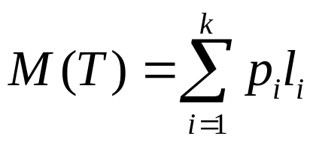
3.6 Huffman树
[定义] 给具有 k 个叶子结点的二元树的各个叶子分别赋以非负实数权 p_{i} (i=1 … k)，并设对应的各个叶子的深度分别为 l_{i} (i=1 … k)，则称
为该树的带权外部通路总长。
[最优二元树] 具有 k 个叶子结点且各个叶子分别被赋以非负实数权 p_{i} (i=1 … k ) 的二元树中，具有最小带权外部通路总长者称为相对于 p_{i} (i=1 … k ) 的最优二元树。

Slide 50
3.6 Huffman树
[Huffman 算法] 给定 k 个非负实数，构造以它们为叶子权且具有最小 M(T) 的最优二元树。
  i ← k；
  若 i =1 结束；
  将 i 个非负实数权由小到大排列成序，以最小的两个数作为左右儿子，构造其父亲结点，并以此左右儿子的权值之和作为新构造的父亲结点的权值。在权序列中删去此左右儿子对应的权值，增加新构造的父亲结点的权值。
  i ← i−1 ，转 (2)。

Slide 51
3.6 Huffman树
[Huffman树] 由 Huffman 算法构造的二元树称为相对于非负实数权 p_{i} (i=1 … k) 的 Huffman 树。
Huffman 树是一棵正则二元树。
[定理3-6-1] Huffman 树是一棵相对于非负实数权 p_{i} (i=1 … k) 的最优二元树。

Slide 52
3.6 Huffman树
[证明] 设非负实数权 p₁ , p₂ , p₃ , … , p_{k} 且 p₁ ≤ p₂ ≤ p₃ ≤ … ≤p_{k} 。只须证明叶子带权 p₁ + p₂ , p₃ , … , p_{k} 的一棵最优二元树，经过下列转换后可得一棵叶子带权 p₁ , p₂ , p₃ , … , p_{k} 的最优二元树。
p₁ + p₂
p₁
p₂

Slide 53
3.6 Huffman树
先证明：由递增非负实数权序列 p₁ , p₂ , p₃ , … , p_{k} (k≥2) 构成的一棵最优二元树 T 中，p₁ , p₂ 必有兄弟并同在最底层。
证：若 p₁ 或 p₂ 没有兄弟，将其与其父亲结点重叠，可得到一棵符合条件但 M(T) 更小的二元树，矛盾。在具有最小 M(T) 的二元树中，权值最小的两个叶子结点 p₁ 和 p₂ 必在最底层，否则将其中不在最底层者与某一个最底层叶子 p_{i} (i >2)交换，可得到一棵符合条件但 M(T) 更小的二元树，矛盾。

Slide 54
3.6 Huffman树
因此可以设对应上述非递减非负实数权序列 p₁ , p₂ , … , p_{k} 的一棵最优二元树 T 如下：
T
T_{A}
p₁
p₂
设 T 中 p₁ , p₂ 路径长度均为d，则 M(T) =M(T_{A}) + p₁d + p₂d

Slide 55
3.6 Huffman树
(3) 由最优二元树 T构造T₁ 如图（此时并不能肯定 T₁ 是一棵最优二元树）
T
T_{A}
T_{A}
T₁
p₁ + p₂
p₁
p₂
则 M(T₁) =M(T_{A}) +( p₁ + p₂ )(d−1)
比较 M(T) =M(T_{A}) + p₁d + p₂d
故 M(T₁) = M(T) − p₁− p₂

Slide 56
3.6 Huffman树
(4) 设带权 p₁+p₂ , p₃ , … , p_{k} （不一定非递减）的一棵最优二元树为T₁′ 如图，并由 T₁′ 构造带权 p₁ , p₂ , p₃ , … , p_{k} 的二元树 T′（同样此时不能肯定 T′ 是一棵最优二元树）。
T₁′
T_{B}
T_{B}
T′
p₁ + p₂
p₁
p₂

Slide 57
3.6 Huffman树
显然有 M(T₁′) = M(T′) − p₁ − p₂
注意到 T₁′ 为带权 p₁+p₂ , p₃ , … , p_{k} 的一棵最优二元树，即有：M(T₁′ ) ≤ M(T₁)
所以： M(T′) − p₁ − p₂ ≤ M(T) − p₁ − p₂
或： M(T′) ≤ M(T)
注意到 T 为带权 p₁ , p₂ , p₃ , … , p_{k} 的一棵最优二元树，故 T′ 也是一棵带权 p₁ , p₂ , p₃ , … , p_{k} 的最优二元树。
(5) 至此，问题归结为求带权 p₁+p₂ , p₃ , … , p_{k} 的最优二元树。

Slide 58
3.6 Huffman树
[源码符号和源码电文]
[等长编码]
[前缀码]设 a₁ a₂ … a_{n−1} a_{n} 为长度为 n 的符号串，称其子串 a₁ , a₁ a₂ , … , a₁ a₂ … a_{n−1} 分别为该符号串的长度为1, 2, …, n−1 的前缀。设有符号串集合 A={β₁, β₂, … , β_{m} }，若其中对任意的 β_{i} , β_{j} ∈A, i≠j, 有 β_{i} ≠ β_{j} 且互不为前缀，则称 A 是一个（无）前缀码。

Slide 59
3.6 Huffman树
[二元前缀码]前缀码A={β₁, β₂, … , β_{m} }中的 β_{i} 只由两种符号 (如0, 1) 组成时，称 A为一个二元前缀码。
[定理3-6-2] 对任意一棵正则二元树的叶子，都存在唯一的一个二元前缀码。
[证明] 编码法
[Huffman编码] 以各个源码符号在源码电文中出现的频率为权值，构造以源码符号为叶子的 Huffman树，可以得到关于源码符号（叶子）集的一个二元前缀码，称为其 Huffman 编码。

Slide 60
3.6 Huffman树
[定理3-6-3] Huffman 编码是关于该源码符号集的最短二元前缀码。
[证明] 一段长度为N的源码电文，经过上述 Huffman编码译码后的译文长度为 M(T)*N，而 Huffman 树是一棵最优二元树，具有最小的 M(T) 值。

Slide 61
3.6 Huffman树
实现译文长度最短的二元前缀码设计过程：
  字频统计
  等概率假设
  Huffman 树构造
  Huffman 编码方案确定
[讨论] 设一段电文含有 a, b, c, d, e, f, g 共7个字符，它们的字频分别是：a: 35% b: 20% c: 15% d:10 e: 10% f:5% g:5%。试为这7个字符设计一套最短二元前缀编码方案。

Slide 62
3.7 旅行商问题
[旅行商问题] 已知 n 个城市，任意两个城市之间都有无向路相通，求一条经过所有城市一次且仅仅一次，并且总路程最短的回路。
注意与 Hamilton 回路问题的区别：设有边带正权的 n 阶无向完全图 G=(V, E)，V={1, 2, … ,n}。其中存在不同的 Hamilton 回路。旅行商问题在其中寻找一条最短的 H-回路。图由带权邻接矩阵 W 描述，并有w_{ij}>0 ( i, j = 1 .. n)。

Slide 63
3.7 旅行商问题
[旅行商问题求解算法]
精确算法：分支与界法
近似算法：最近邻法；便宜插入法；最近插入法；最远插入法。

Slide 64
3.7 旅行商问题
[分支与界算法] 设图的阶为 n。
0. 定初始定界为 +∞；
1. 将代表城市之间距离的 C(n,2) 条边由小到大排列；
2. 选尽量靠前的 n 条边，判断其和是否小于定界：
2.1 是，判断此 n 条边是否已构成 H-回路：
2.1.1 是，以其和为新的定界，转3；
2.2.2 否，若保留边不可能构成 H-回路，则删除本分支；
否则按保留/删除某未保留边构成下层分支，转2。
2.2 否，删除本分支。
3. 若各分支中尚有其和<定界的可分解结点，转2，否则结束。

Slide 65
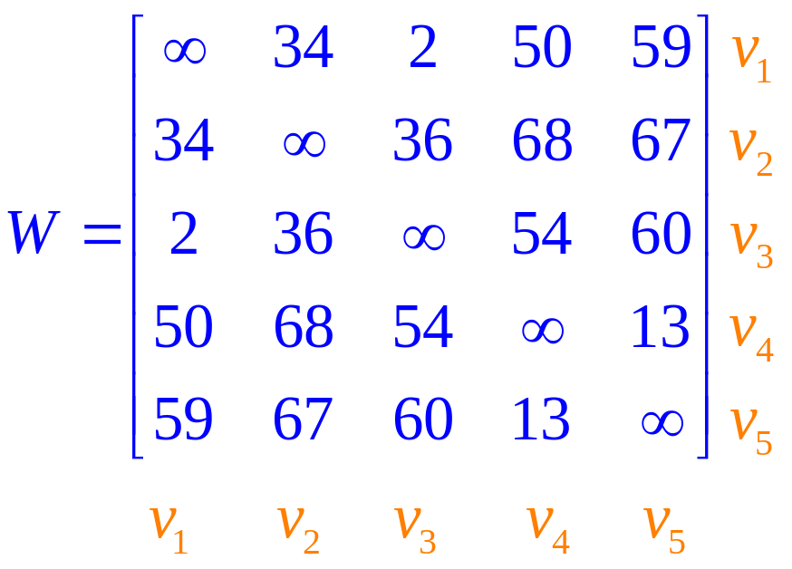
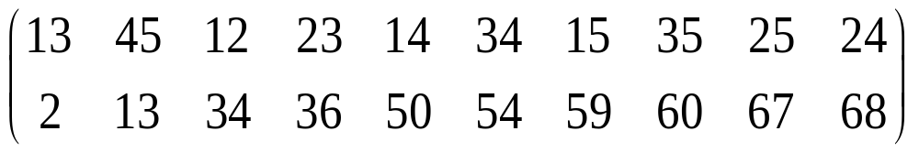
3.7 旅行商问题
[例]
排序： 下标(边)
w_{ij}
当前界= ∞。取前5个元素13, 45, 12, 23, 14，其和=135<∞，但不构成H-回路，执行 2.1.2。

Slide 66
3.7 旅行商问题
[标记] 用下标(ij)为分支做标记：分支上用(ij)标记删除ij 得到的分支， (ij) 标记保留(ij)得到的分支。分支元素列表中用(ij) 标记固定下标（即保留边），(ij) 标记可调整边。如：
13,45,12,23,14 =135
13
13
13,45,12,23,14
45,12,23,14,34 =187
45
45
13,45,12,23,14
13,12,23,14,34 =176

Slide 67
3.7 旅行商问题
[求解全过程]
（深度优先）
13,45,12,23,14 =135
F
13
13
13,45,12,23,14
45,12,23,14,34 =187
45
45
13,45,12,23,14
13,12,23,14,34 =176
E
12
12
13,45,12,23,14
13,45,23,14,34 =155
D
23
23
13,45,12,23,14
13,45,12,14,34 =153
C< ∞
14
14
13,45,12,23,14
13,45,12,23,34
A:无解
B：随后均无解

Slide 68
3.7 旅行商问题
13,45,12,14,34 =153
C
14
14
13,45,12,14,34
13,45,12,34,15
无解
34
34
13,45,12,34,15
13,45,12,15,35 =168
C1
15
15
13,45,12,34,15
13,45,12,34,35
无解
35
35
13,45,12,34,35
13,45,12,34,25 =170
无解
H-回路，新界=170

Slide 69
3.7 旅行商问题
D
13,45,12,15,35 =168
C1
15
15
13,45,12,15,35
13,45,12,35,25=176>170
无解
剪枝
剪枝条件：
  边长总和 ≥ 当前定界；
  已固定的保留边不可能形成 H-回路。

Slide 70
3.7 旅行商问题
13,45,23,14,34 =155
23
23
13,45,23,14,34
13,45,14,34,15 =178>170
14
14
剪枝
13,45,23,14,34
13,45,23,34,15 =164
D1
34
34
13,45,23,14,34
13,45,23,14,15=160
无解
15
15
13,45,23,14,15
13,45,23,14,35 =161
无解
35
35
13,45,23,14,35
13,45,23,14,25=168<170
无解
H-回路，新界=168

Slide 71
3.7 旅行商问题
E
13,45,23,34,15 =164
D1
34
34
13,45,23,34,15
13,45,23,15,35=170>168
无解
剪枝
  回溯到 E，E=176>168 被剪枝。
  再回溯到 F，F=187>168 也被剪枝。
解是由边13, 45, 23, 14, 25 构成的H-回路，长度=168。
计算复杂度：最坏情况下为 O(n!)

Slide 72
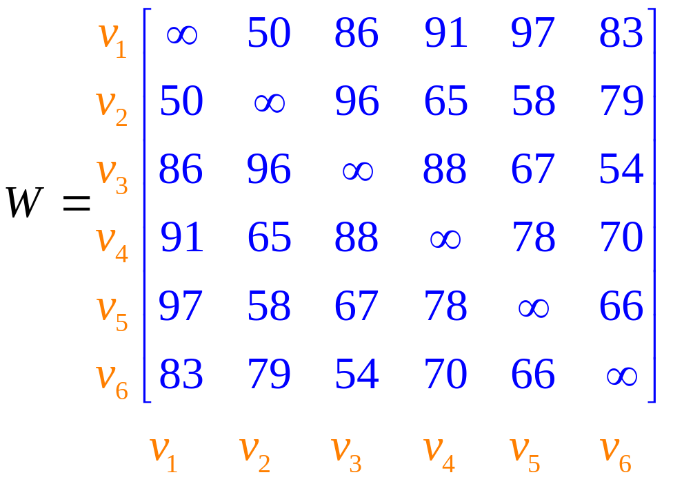
3.7 旅行商问题
[近似算法] 设城市之间道路长度符合三角不等式，即对任意的 i, j, k∈[1..n], 有 w_{ij} ≥ w_{ik}+w_{kj}。
[最近邻法] 从城市 i₁ 出发，找到其未标记的最近邻城市i₂，再从i₂ 出发 … i_{n}，将 i_{n} 与 i₁ 连接得到 H-回路。
[例]
结果是：
v₁ v₂ v₅ v₆ v₃ v₄ v₁
回路长度=407

Slide 73
3.7 旅行商问题
[插入法] 先构成一个初始旅行圈，计算圈外城市与该圈的距离，选择其中一个城市插入扩展旅行圈，直至得到一条包含所有城市的H-回路。
[算法] G=(V, E), |V|=n。简化起见，以1代表 v₁ ，2代表 v₂ ，依次类推。
  T = {1}，H=(1, 1)
  While |T|<n do
  for each i∈V−T, d(i,T)=min{w_{ik}, k∈T}
  ( j, t ) = SELECT (T, d(i,T))
  H = INSERT( j, t, H)
  T =T ∪ { j }
  End of while

Slide 74
3.7 旅行商问题
[便宜插入法] 选择与当前旅行圈最接近的城市插入扩展旅行圈，直至得到 H-回路。插入扩展时采用称为“便宜”的局部优化策略。
SELECT (T, d(i,T))
  w_{j,t}=min{d(i,T), i∈V−T}, j∈V−T, t∈T
  Return (j, t)
INSERT( j, t, H)
  设 H = (… , t₁, t, t₂, …) ：
  若 w_{j,t1}−w_{t,t1} ≤ w_{j,t2}−w_{t,t2} 则 H = (… , t₁, j, t, t₂, …)
  否则 H = (… , t₁, t, j, t₂, …)

Slide 75
3.7 旅行商问题
[引理] 便宜算法中，令 δ_{j} = w_{j,t}+ min(w_{j,t1}−w_{t,t1}, w_{j,t2}−w_{t,t2})，则对任何 p∈T，q∈V−T，δ_{j} ≤ 2w_{pq}。
[证明] 如图， t_{i} 依选择为 t₁ 或 t₂ 。 δ_{j} = a+c−b，又有三角不等式 b+c>a 或 a−b<c，故 δ_{j} < 2c 或 δ_{j} < 2w_{j,t}。由SELECT 函数知： w_{j,t} ≤ w_{pq}，故有 δ_{j} ≤ 2w_{pq} 。
t_{i}
a
j
b
c
T
t
p
q

Slide 76
3.7 旅行商问题
[定理3-7-1] 设正权完全图的边权满足三角不等式，其旅行商问题的最佳解是 O_{n}，便宜算法的解是 T_{n}，则
length(T_{n}) < 2length(O_{n}) 。
[证明] （略）在便宜算法扩展图过程中，为每一步获得的 w_{jt} 在 O_{n}中建立对应边。
S₁: 只有一个顶点的T记为T₁
S₁: 只有一个顶点的T记为T₁
1
S₂: 由便宜法向T₁加入一个顶点 j 得T₂
S₂: 由便宜法向T₁加入一个顶点 j 得T₂
1
j
此时 t₁ = t₂ = t = 1, w_{t,t1}= w_{t,t2}= 0, w_{j,t1}= w_{j,t2},= w_{j,t} ,
δ_{j} = w_{j,t}+ min (w_{j,t1}−w_{t,t1}, w_{j,t2}−w_{t,t2})=w_{j,t}+ w_{j,t1}= 2w_{j,t} = 2w_{j,1}
此时 t₁ = t₂ = t = 1, w_{t,t1}= w_{t,t2}= 0, w_{j,t1}= w_{j,t2},= w_{j,t} ,
δ_{j} = w_{j,t}+ min (w_{j,t1}−w_{t,t1}, w_{j,t2}−w_{t,t2})=w_{j,t}+ w_{j,t1}= 2w_{j,t} = 2w_{j,1}

Slide 77
3.7 旅行商问题
在O_{n}取与顶点1关联的两条边中较小的那条，记为 (1, q), q∈V−T。又 w_{j1}= min{w_{i1} | i∈V−T} 故 w_{j1} ≤ w_{1q} , 即 δ_{j}≤2w_{1q} 。将 ( j, 1)与(1, q) 对应，在O_{n}中标记 (1, q) 。
S₃: 。。。。。。
S_{k}: 由便宜法向 S_{k-1}加入一个顶点（仍记为 j ） 得T_{k}，k<n。则O_{n}中已经标记的边数=k−1，故O_{n}中未标记的边数 = n−(k−1) = n−k+1。 又O_{n} 是H-回路，V−T_{k}中的 n−k 个顶点最多只能关联 n−k 条O_{n}未标记边，即至少有一条未标记边与T_{k}的顶点关联。设与T_{k}的顶点关联的O_{n}未标记边中最短为 (p, q), p∈T_{k}, q∈V−T_{k}。

Slide 78
3.7 旅行商问题
执行便宜算法的SELECT，若 (j, t) = (p, q)，则 (p, q) 被INSERT，将O_{n}中的 (p, q) 与T_{k+1} 中的 (p, q) 对应；否则 (j, t) 被 INSERT，将O_{n}中的 (p, q)与T_{k+1}中的 (j, t) 对应。由引理 δ_{j} ≤ 2w_{pq} 。在O_{n}中标记 (p, q) 。
S_{k+1}: 。。。。。。
直至获得T_{n} 。此时O_{n}中尚未标记的边数 = n−(n−1) = 1。
上述过程将便宜法的每一次圈扩展的增量与O_{n}中的一条边建立了对应关系 δ_{j} ≤ 2w_{pq} 。扩展次数S₂~ S_{n}共 n−1次，考虑到 O_{n}中还有一条尚未标记的边，故有
length(T_{n})< 2length(O_{n})

Slide 79
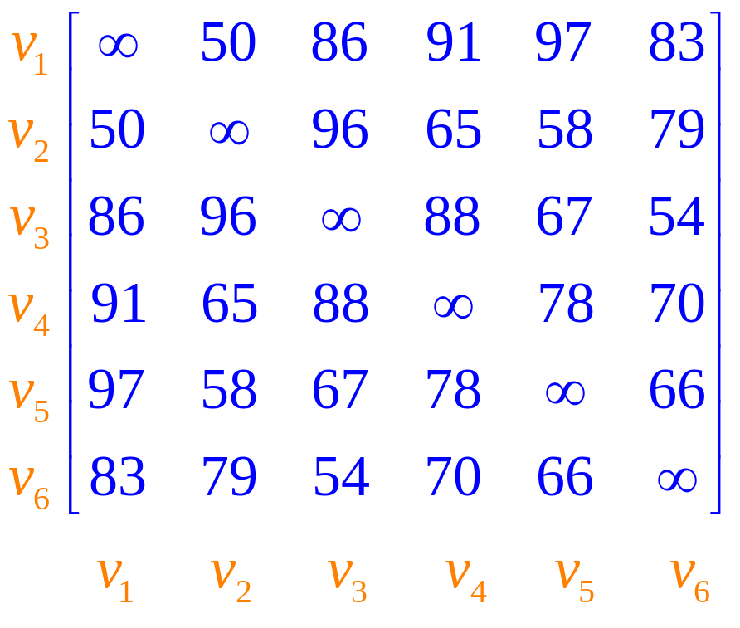
3.7 旅行商问题
[便宜插入法]
[例]
挑选顺序是：
1-2,2-5,2-4,5-6,6-3
结果是：
v₁ v₂ v₄ v₅ v₃ v₆ v₁
回路长度=397

Slide 80
3.7 旅行商问题
[最近插入法] 选择与当前旅行圈最接近的城市插入扩展旅行圈，直至得到 H-回路。插入扩展时直接插入在旅行圈对应点的后面。
SELECT (T, d(i,T))
  d(j, t)=min{d(i,T), i∈V−T}, j∈V−T, t∈T
  Return (j, t)
INSERT( j, t, H)
  设 H = (… , t₁, t, t₂, …) ， 则 H = (… , t₁, t, j, t₂, …) 。

Slide 81
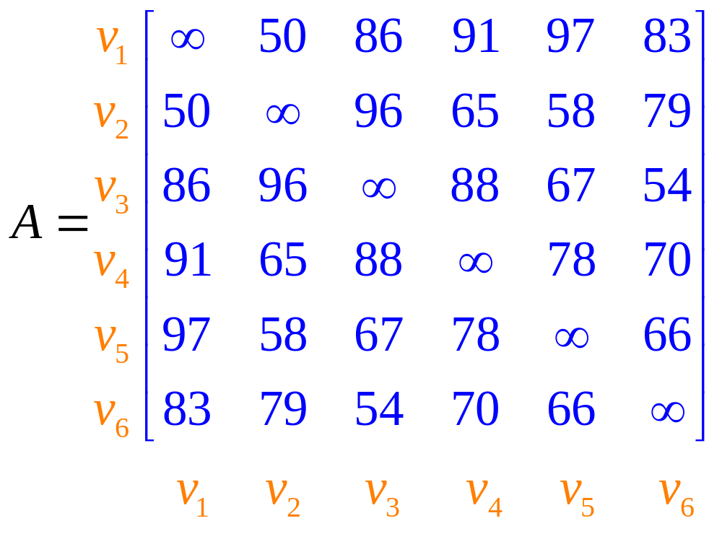
3.7 旅行商问题
[最近插入法]
[例]
挑选顺序是：
1-2,2-5,2-4,5-6,6-3
结果是：
v₁ v₂ v₄ v₅ v₆ v₃ v₁
或 v₁ v₃ v₆ v₅ v₄ v₂ v₁
回路长度=399

Slide 82
3.7 旅行商问题
[最近插入法] 向量标志法。
DS[1.. n] n 阶向量，描述各个结点与当前圈的距离。
DI[1..n] n 阶向量，记录各个结点当前DS值的定义 (来源) 。
1. 初始化：S={1}; DS[1]=∞; DS[i]=w_{i1}, i=2..n; DI[i]=1, i=1..n
DS[] = ( ∞ 50 86 91 97 83 )
DI[] = ( 1 1 1 1 1 1 )
2. 取 k 使得对所有 i∉S，有 DS[k] = minDS[i]
迭代： S=S∪{k}, DS[k]=∞
    对所有 i∉S, DS[i] = min{ DS[i], w_{ik} }；若 DS[i]发生迭代，则 DI[i]=k 。
3. 重复2，直到 S=V。

Slide 83
3.7 旅行商问题
[例] 向量标志法。
1. 初始化：S={1}; DS[1]=∞; DS[i]=w_{i1}, i=2..n; DI[i]=1, i=1..n
DS[] = ( ∞ 50 86 91 97 83 )
DI[] = ( 1 1 1 1 1 1 )
2. 取 k=2，S={1,2}, DS[2]=∞，对所有 i∉S, DS[i] = min{ DS[i], w_{ik} }；若DS[i] 发生迭代，则 DI[i]=k 。
DS[] = ( ∞ ∞ 86 65 58 79 )
DI[] = ( 1 1 1 2 2 2 )
3. 取 k=5，S={1,2,5}, DS[5]=∞，迭代
DS[] = ( ∞ ∞ 67 65 ∞ 66 )
DI[] = ( 1 1 5 2 2 5 )

Slide 84
3.7 旅行商问题
4. 取 k=4，S={1,2,5,4}, DS[4]=∞，迭代
DS[] = ( ∞ ∞ 67 ∞ ∞ 66 )
DI[] = ( 1 1 5 2 2 5 )
5. 取 k=6，S={1,2,5,4,6}, DS[6]=∞，迭代
DS[] = ( ∞ ∞ 54 ∞ ∞ ∞ )
DI[] = ( 1 1 6 2 2 5 )
6. 取 k=3，S={1,2,5,4,6,3}, DS[3]=∞，迭代
DS[] = ( ∞ ∞ ∞ ∞ ∞ ∞ )
DI[] = ( 1 1 6 2 2 5 )
边的挑选次序为：1-2，2-5，2-4，5-6，6-3
构造过程：(12)-(125)-(1245)-(12456)-(124563)-(1245631)
结果回路长度=399。

Slide 85
3.7 旅行商问题
[最远插入法] 选择与当前旅行圈最远的城市插入扩展旅行圈，直至得到 H-回路。插入扩展时直接插入在旅行圈对应点的后面。
SELECT (T, d(i,T))
  d(j, t)=max{d(i,T), i∈V−T}, j∈V−T, t∈T
  Return (j, t)
INSERT( j, t, H)
  设 H = (… , t₁, t, t₂, …) ， 则 H = (… , t₁, t, j, t₂, …) 。

Slide 86
3.7 旅行商问题
[最远插入法] 向量标志法。
DS[1.. n] n 阶向量，描述各个结点与当前圈的距离。
DI[1..n] n 阶向量，记录各个结点当前DS值的定义 (来源) 。
1. 初始化：S={1}; DS[1] = −∞; DS[i]=w_{i1}, i=2..n; DI[i]=1, i=1..n
DS[] = (−∞ 50 86 91 97 83 )
DI[] = ( 1 1 1 1 1 1 )
2. 取 k 使得对所有 i∉S，有 DS[k] = maxDS[i]
迭代： S=S∪{k}, DS[k]= −∞
    对所有 i∉S, DS[i] = min{ DS[i], w_{ik} }；若 DS[i]发生迭代，则 DI[i]=k 。
3. 重复2，直到 S=V。

Slide 87
3.7 旅行商问题
[最远插入法]
[例]
挑选顺序是：
1-5,5-4,5-3,3-6,1-2
结果是：
v₁ v₂ v₅ v₃ v₆ v₄ v₁
或 v₂ v₁ v₄ v₆ v₃ v₅ v₂
回路长度=390
本例的精确解=390，最远插入法获得较好结果。

Slide 88
3.7 旅行商问题
[例] 向量标志法。
1. 初始化：S={1}; DS[1]=-∞; DS[i]=w_{i1}, i=2..n; DI[i]=1, i=1..n
DS[] = (-∞ 50 86 91 97 83 )
DI[] = ( 1 1 1 1 1 1 )
2. 取 k=5，S={1,5}, DS[5]=-∞，对所有 i∉S, DS[i] = min{ DS[i], w_{ik} }；若DS[i] 发生迭代，则 DI[i]=k 。
DS[] = (-∞ 50 67 78 -∞ 66 )
DI[] = ( 1 1 5 5 1 5 )
3. 取 k=4，S={1,5,4}, DS[4]=-∞，迭代
DS[] = (-∞ 50 67 -∞ -∞ 66 )
DI[] = ( 1 1 5 5 1 5 )

Slide 89
3.7 旅行商问题
4. 取 k=3，S={1,5,4,3}, DS[3]= -∞，迭代
DS[] = (-∞ 50 -∞ -∞ -∞ 54 )
DI[] = ( 1 1 5 5 1 3 )
5. 取 k=6，S={1,5,4,3,6}, DS[6]=∞，迭代
DS[] = (-∞ 50 -∞ -∞ -∞ -∞ )
DI[] = ( 1 1 5 5 1 3 )
6. 取 k=2，S={1,5,4,3,6,2}, DS[3]=∞，迭代
DS[] = (-∞ -∞ -∞ -∞ -∞ -∞ )
DI[] = ( 1 1 5 5 1 3 )
边的挑选次序为：1-5，5-4，5-3，3-6，1-2
构造过程：(15)-(154)-(1534)-(15364)-(125364)-(1253641)
结果回路长度=390。

Slide 90
3.8 树与图的遍历
二元树的遍历：先序、中序和后序遍历二元树。
二元树的应用：二叉排序树
二元树的应用：算术表达式的波兰式和逆波兰式。
m元树的遍历：深度优先、广度优先遍历。
图的遍历：深度优先、广度优先遍历。

